Slide 1

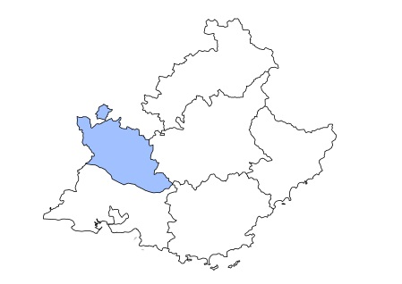


Les éclairages conjoncturels départementaux
La situation conjoncturelle
au 1er trimestre 2024
dans le Vaucluse
Crédit photo : ©Shutterstock
Services études, statistiques, évaluation

Slide 2
Après une pause en fin d’année, l’emploi salarié progresse faiblement début 2024
Au T1 2024 :
+ 0,3 %
+ 0,2 %
+ 0,3 %

Slide 3
Une croissance soutenue à la fois par l’emploi intérimaire et l’emploi hors intérim
Au T1 2024 :
+ 160
emplois hors intérim
+ 170
emplois intérimaires

Slide 4
Si l’intérim soutient la croissance de l’emploi dans le tertiaire marchand et l’industrie, il la pénalise dans le tertiaire non marchand et la construction

Slide 5
L’emploi se redresse dans le tertiaire marchand et l’industrie, mais se contracte dans le tertiaire non marchand et surtout dans la construction

Slide 6
Plus fort recul annuel dans la construction depuis mi-2015

Slide 7
Faible progression du nombre de bénéficiaires de contrat aidé
1 300
* Marchands et non marchands . Depuis juillet 2014, les Ateliers et chantiers d’insertion (ACI) doivent recruter leurs salariés en CDDI.
Note : données arrondies en fin de trimestre, provisoires
Source : ASP - Traitements : Dares

Slide 8
La croissance annuelle de l’apprentissage de nouveau modérée
7 500

Slide 9
Le taux de chômage se stabilise début 2024…
9,9 % (0,0 pt)
8,1 % (-0,1 pt)
7,3 % (0,0 pt)

Slide 10
… et reste supérieur à celui des départements comparables

Slide 11
Le Vaucluse est le seul département de la région où la hausse trimestrielle se poursuit début 2024

Slide 12
L’élévation est un peu plus prononcée chez les femmes

Slide 13
Seule la demande d’emploi des jeunes repart à la baisse, bien que très légèrement

Slide 14
La demande d’emploi de longue durée continue d’augmenter, mais moins vite que fin 2023

Slide 15
Sur un an, baisse du nombre de foyers bénéficiaires du RSA, et de l’ASS ; hausse pour l’AAH et recul de la PA

Slide 16
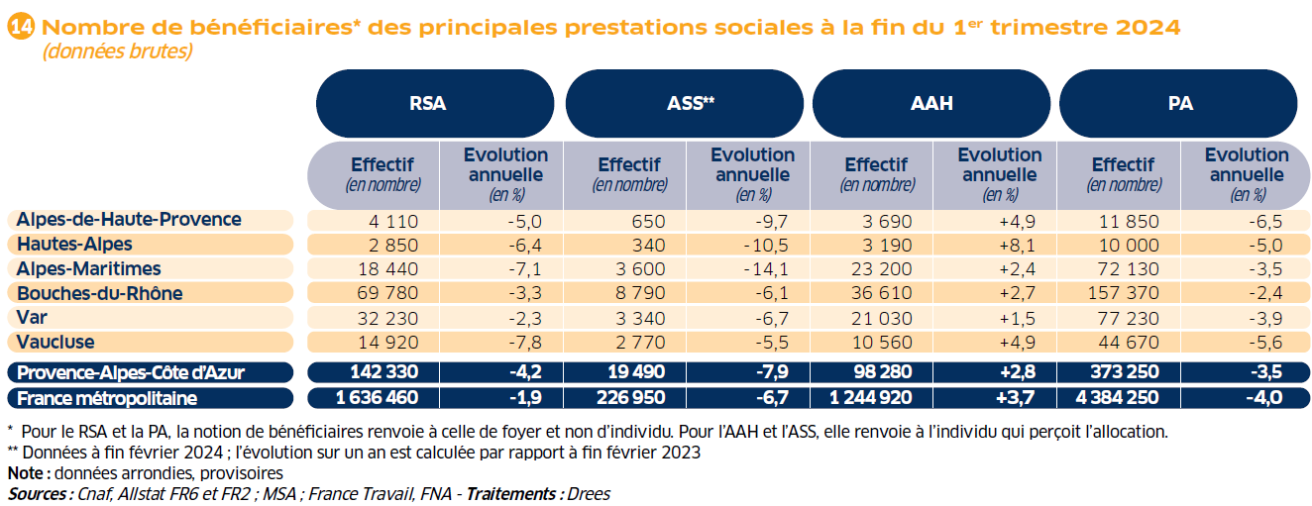
Un repli du nombre de foyers bénéficiaires du RSA bien plus marqué que le niveau régional

Slide 17
Pour en savoir plus
La Note de conjoncture de la Dreets Provence-Alpes-Côte d’Azur:
https://paca.dreets.gouv.fr/Les-publications-periodiques-9124
Retrouvez tous nos indicateurs dans le Tableau de bord des indicateurs clés
en téléchargement sur le site de la Dreets Provence-Alpes-Côte d’Azur :
https://paca.dreets.gouv.fr/Les-indicateurs-cles-de-la-Dreets-Paca

